Slide 1

Обчислювальна геометрія та комп’ютерна графіка
лекція 1 / питання 1 - 10

Slide 2
Питання лекції:
Обчислювальна геометрія та комп’ютерна графіка як наукові дисципліни: взаємозв’язок, основні задачі, сфери застосування.
Поняття рендерингу, типи рендерингу.
Поняття графічного конвеєру. Характеристика основних етапів графічного конвеєру.
Види комп’ютерної 2D-графіки. Особливості растрових зображень. Растрові графічні формати.
Види комп’ютерної 2D-графіки. Особливості векторних зображень. Векторні графічні формати.
Види комп’ютерної 2D-графіки. Особливості фрактальних зображень: спосіб формування, застосування.
Характеристики растрового зображення.
Відеорежими виведення зображень.
Характеристики сучасних пристроїв виведення графічної інформації (оцінка роздільної здатності, кількість кольорів).
Способи подолання недосконалостей пристроїв.

Slide 3
Література до курсу
Ф. Препарата, М. Шеймос. Вычислительная геометрия.
Ахо Х., Хопкрофт Дж., Ульман Дж. Построение и анализ вычислительных алгоритмов.
Роджерс Д. Алгоритмические основы машинной графики. – 2001.
Никулин Е. А. Компьютерная геометрия и алгоритмы машинной графики. – СПб.: БХВ-Петербург, 2003. – 560 с.
Шикин У. В., Боресков А. В. Компьютерная графика. Полигональные модели. – М., ДИАЛОГ – МИФИ, 2000. – 464 с.
Боресков А. В. Программирование компьютерной графики. Современный OpenGL. – 2019.
Відеолекції з ОГ: https://www.lektorium.tv/lecture/15247
Опис алгоритмів розв’зання основних задач ОГ: http://cg.unicyb.kiev.ua/contents.html
Верма Р. Д. Введение в OpenGl. – 2 изд., стереотип. – М.: Горячая линия – Телеком, 2011. – 304 с.
https://www.opengl.org.ru/

Slide 4
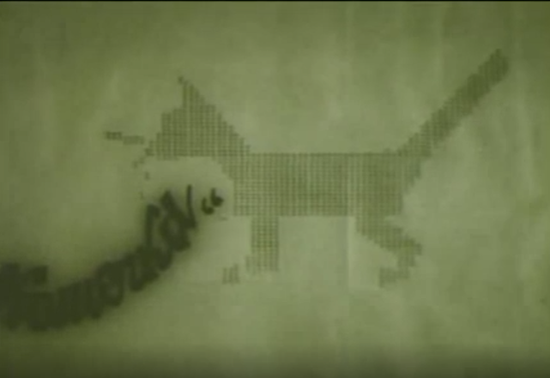
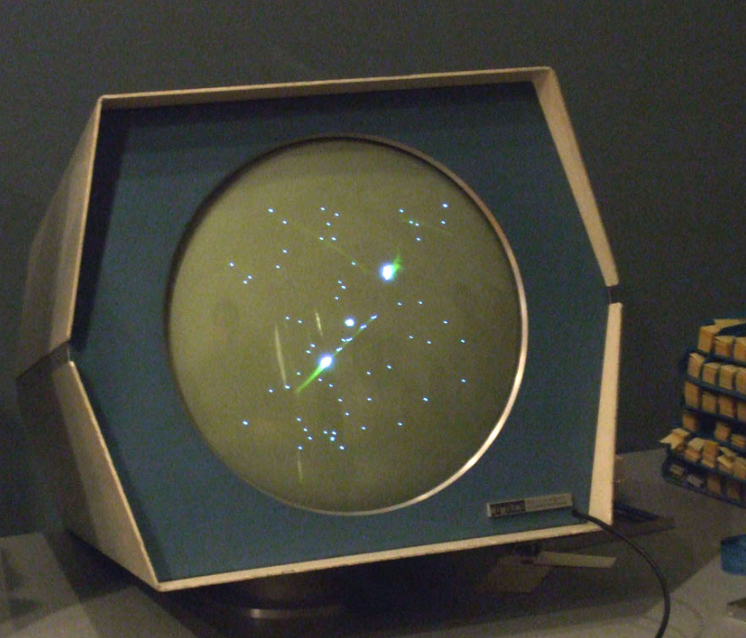
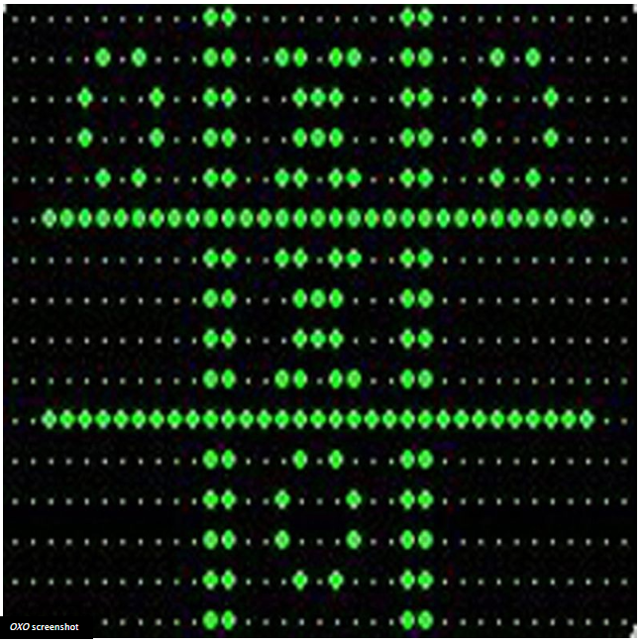
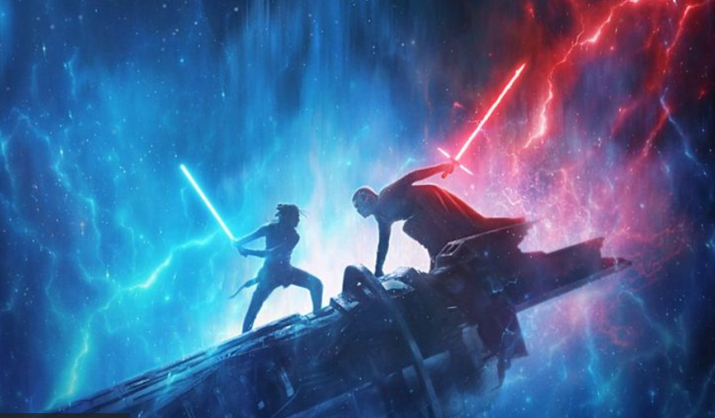
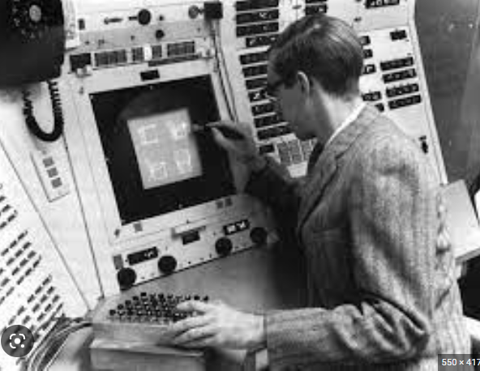
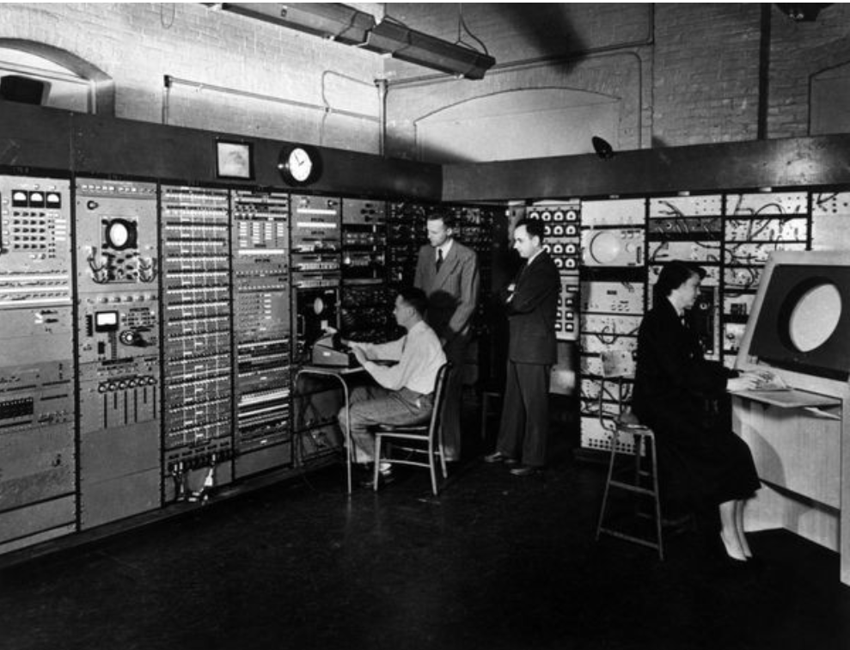
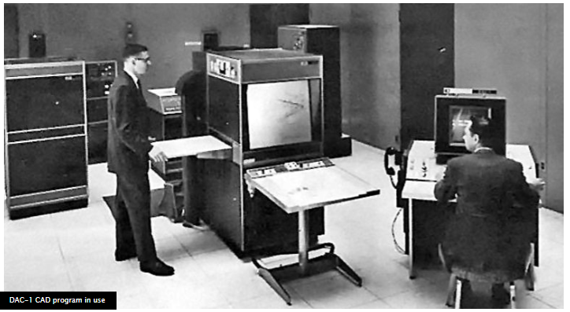
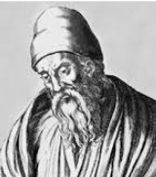
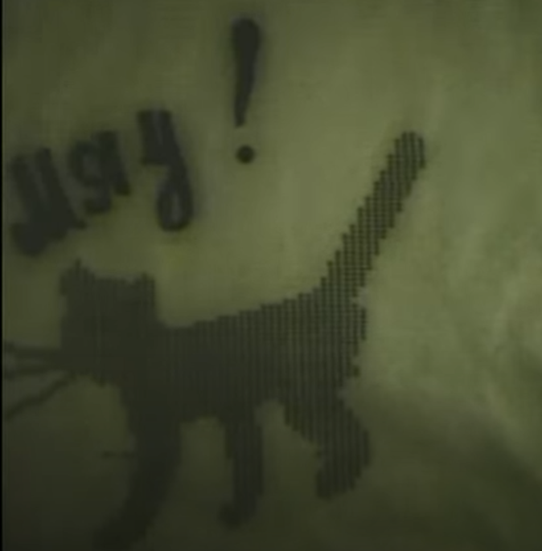
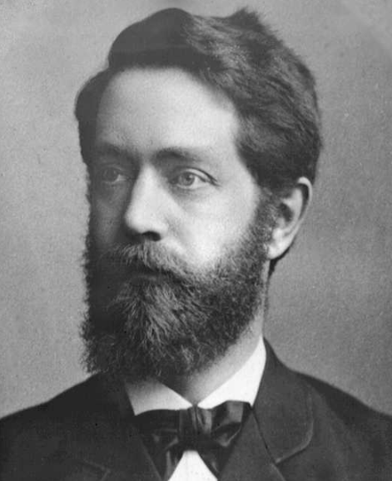
Історія розвитку і взаємозв’язок ОГ та КГ
1
Обчислювальна геометрія
Комп’ютерна графіка
+
= ?
Евклід
(ІІІ стор. до н. е.), Elementa
1951 р., MIT, Whirlwind
використання дисплея для виведення зображення
- перша спроба логічної побудови геометрії на основі аксіоматики;
поняття системи координат;
основи планіметрії та стереометрії
1960-1970 рр.
формування КГ як наукової дисципліни, розробка основних методів та алгоритмів КГ
1961 р.
створення першої комп’ютерної гри («Spacewar!»)
1962 р.
Айвен Сазерленд, перша програма КГ (Sketchpad)
1964 р.
General Motors, IBM, САПР (DAC-1)
БЕСМ-4, комп'ютерна математична модель руху кішки
1977 р.
персональний комп’ютер Apple II;
початок застосування досягнень КГ у кіноіндустрії
час
Фелікс Клейн ( 1872 р.), Ерлангенська програма
- ідея алгебричної класифікації різних галузей геометрії згідно за класами перетворень
https://www.youtube.com/watch?v=Y68zJbATxYA
50-рр. ХХ стор. - переосміслення ОГ

Slide 5
1
Обчислювальна геометрія - це розділ інформатики, що вивчає алгоритми розв’язання геометричних задач
Прикладні аспекти ОГ:
комп’ютерна графіка;
системи автоматизованого проектування (САПР);
географічні інформаційні системи (ГІС)
спеціалізовані системи моделювання руху об’єктів
Комп’ютерна графіка – галузь інформатики, яка займається методами і засобами синтезу, збереження й перетворення цифрових зображень за допомогою ЕОМ та інших технічних пристроїв
Цифрове зображення – модель реального або синтезованого (створеного штучно) зображення, що зберігається в пам’яті ЕОМ у вигляді сукупності цифрових кодів
Основні задачі КГ:
подання зображення в комп'ютерній графіці;
підготовка зображення до візуалізації;
рендеринг зображення;
виконання дій із зображенням;
удосконалення технічних засобів виведення графічної інформації;
створення зручного інтерфейсу користувача

Slide 6
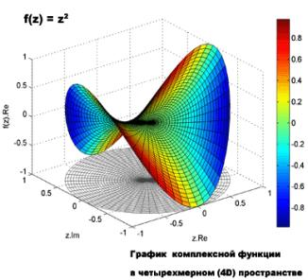

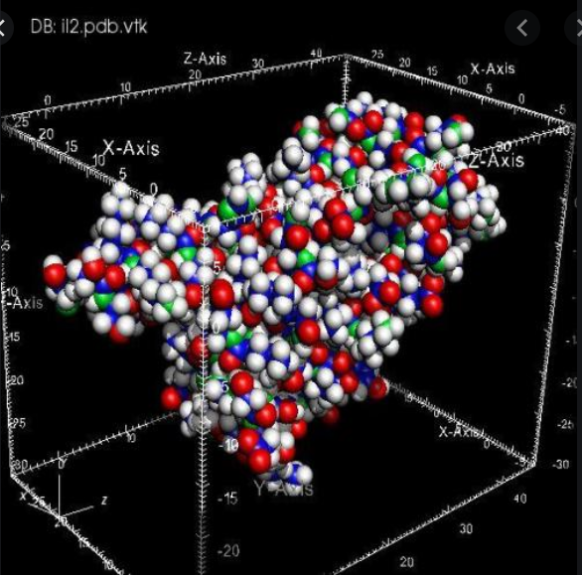
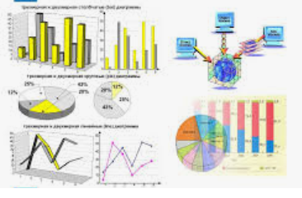
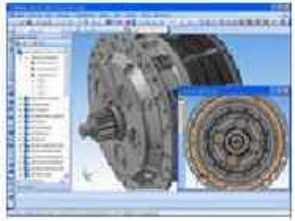
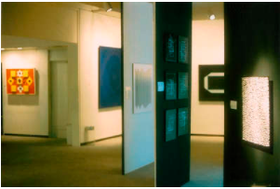
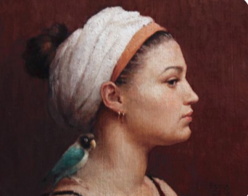
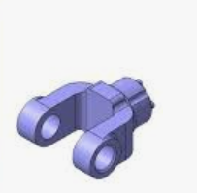
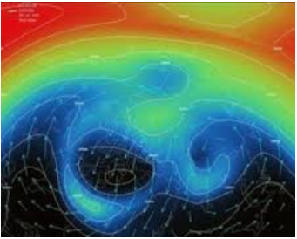
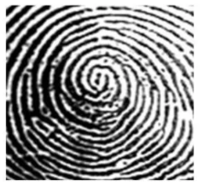
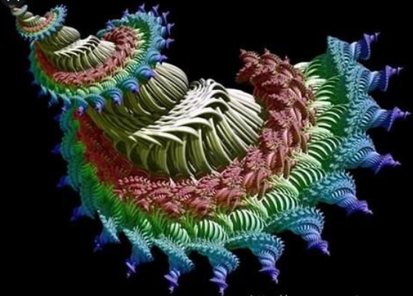
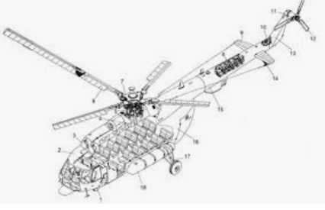
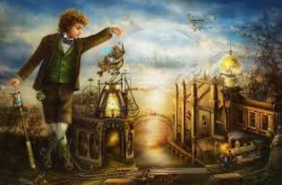
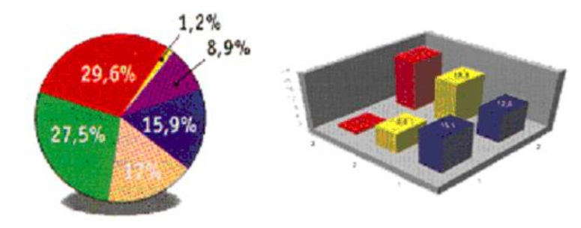
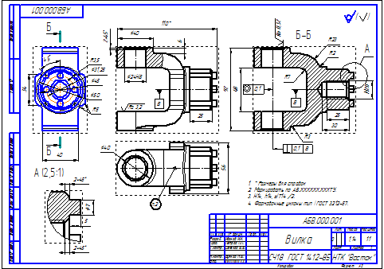
Сучасні напрямки використання КГ:
1
Наукова графіка;
Конструкторська графіка;
Ділова (офісна) графіка;
Художня графіка;
Ілюстративна (+реклама), Web-дізайн (+ інтерактивна графіка);
Навчання, освіта;
Досуг: кіноіндустрія, комп’ютерні ігри
Computer- Generated Pictures
(Noll & Julesz), April 1965

Slide 7





Сучасні напрямки використання КГ:
1
Наукова графіка;
Конструкторська графіка;
Ділова (офісна) графіка;
Художня графіка;
Ілюстративна (+реклама), Web-дізайн (+ інтерактивна графіка);
Навчання, освіта;
Досуг: кіноіндустрія, комп’ютерні ігри

Slide 8
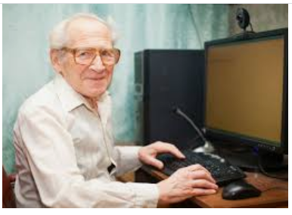


Сучасні напрямки використання КГ:
1
Наукова графіка;
Конструкторська графіка;
Ділова (офісна) графіка;
Художня графіка;
Ілюстративна (+реклама), Web-дізайн (+ інтерактивна графіка);
Навчання, освіта;
Досуг: кіноіндустрія, комп’ютерні ігри

Slide 9
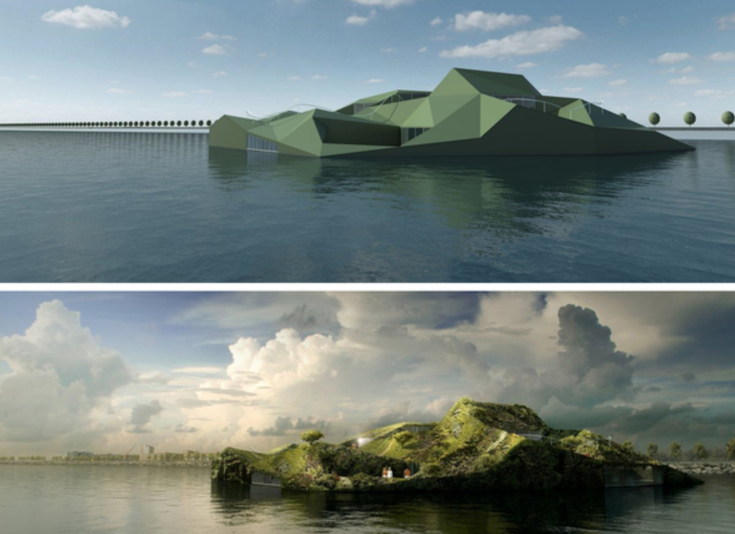
2
Рендеринг (Rendering) – створення зображення на екрані на підставі певної моделі з використанням комп’ютерної програми
Модель – строго впорядкована інформація про деяку сукупність об’єктів або сцену, надана у вигляді структури даних, що включає:
відомості про геометрію об’єктів (форми, розміри, просторове розташування);
властивості поверхні (металева, оксамитова, глянцева, напівпрозора;
розташування джерел світла та їх властивості (спрямоване, розсіяне, тепле/холодне; яскравість);
розміщення камери (координати, вектор погляду, кут повороту);
властивості середовища (хмарність, ступінь прозорості та ін.)
Render, renderer – комп’ютерна програма, що виконує рендеринг:
https://3ddd.ru/galleries - колекція рендерів
Види рендерингу:
- багатопотоковий - обчислення виконуються паралельно в кілька потоків, на декількох ядрах процесора;
- однопотоковий - обчислення виконуються в одному потоці синхронно.

Slide 10
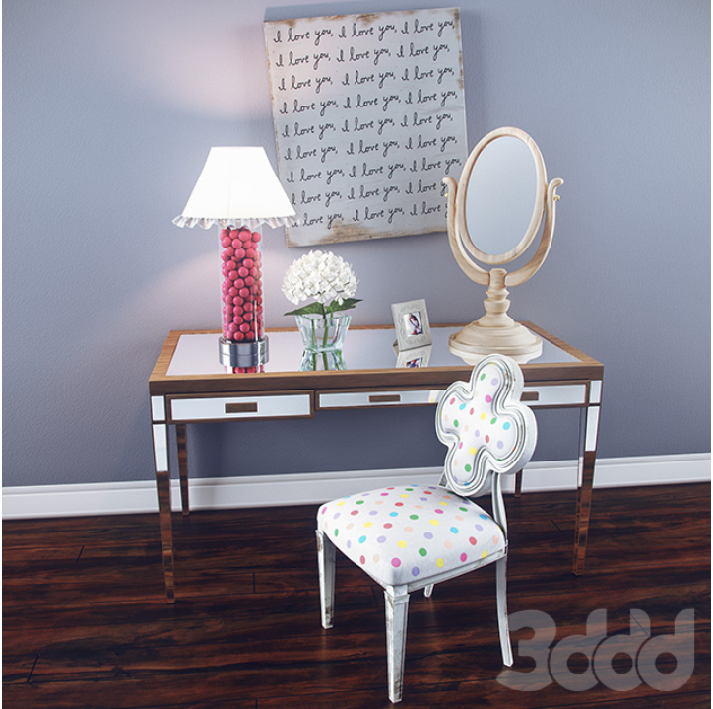
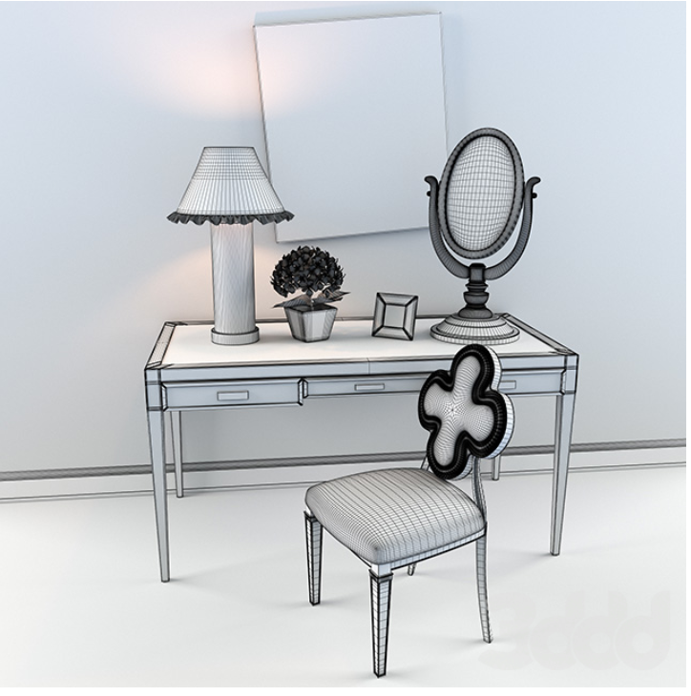
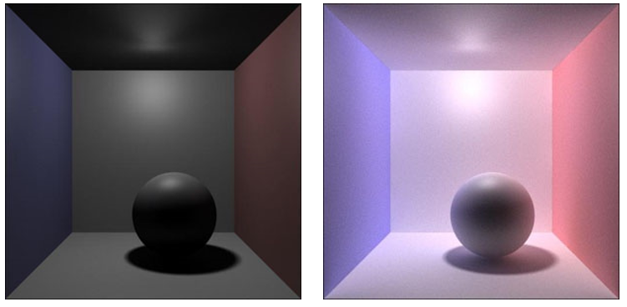
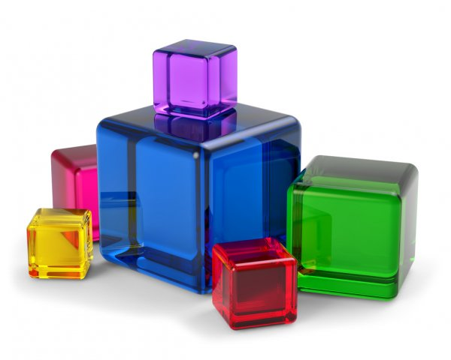
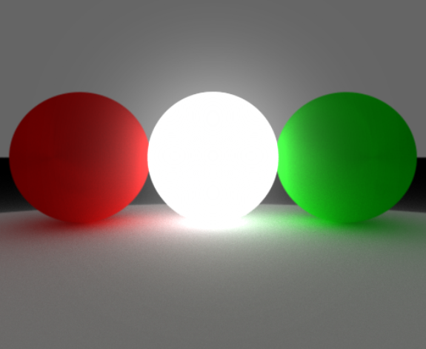
Алгоритми рендерингу
2
Растеризація (Rasterization, метод сканування рядків);
Рейкастинг (Ray casting, метод кидання променів);
Трасування променів (Ray tracing);
Трасування шляху (Path tracing)
Детальніше

Slide 11
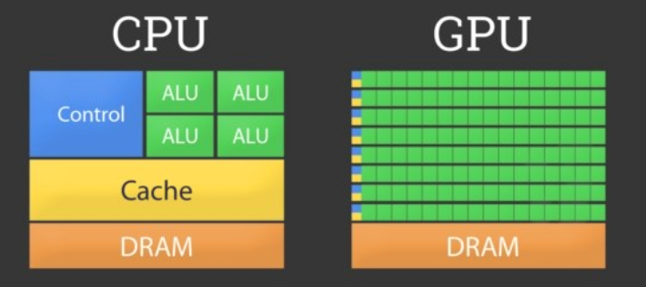
Порівняння CPU та GPU
2
Основна задача
виконання послідовності інструкцій за максимально короткий час (допомогає конвеєр та кеш);
виконання послідовності не пов’язаних одна з одною задач;
1–2 потока вычислений на одно процессорное ядро;
мало виконавчих блоків, упор на швидкість виконання, велика площа чипу під пам’яттю
рендеринг 3D графіки і візуальних ефектів;
оперування над величезною кількістю незалежних задач;
кілька тисяч потоків на кожен мультипроцессор;
великий обсяг пам'яті (не такою швидкою, як в CPU), величезна кількість виконавчих блоків;
Основна функція
Кількість потоків
Пам’ять та виконавчі блоки
https://www.youtube.com/watch?v=8IrD9jfuVQM - про архітектуру Ampere для ігровых відеокарт, RTX 3080 та нові технології

Slide 12
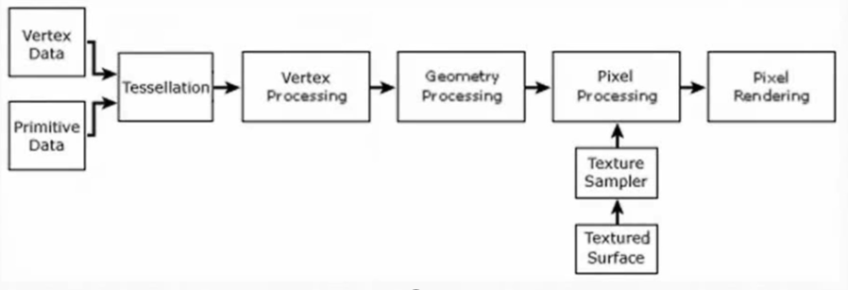
3
Графічний конвеєр (Graphics pipeline)
Shader
поглинання та розсіювання світла;
накладення текстури (вогонь, хмари, хвилі, керамічна плітка;
віддзеркалення, заломлення світла;
затінення;
ефекти пост-обробки

Slide 13
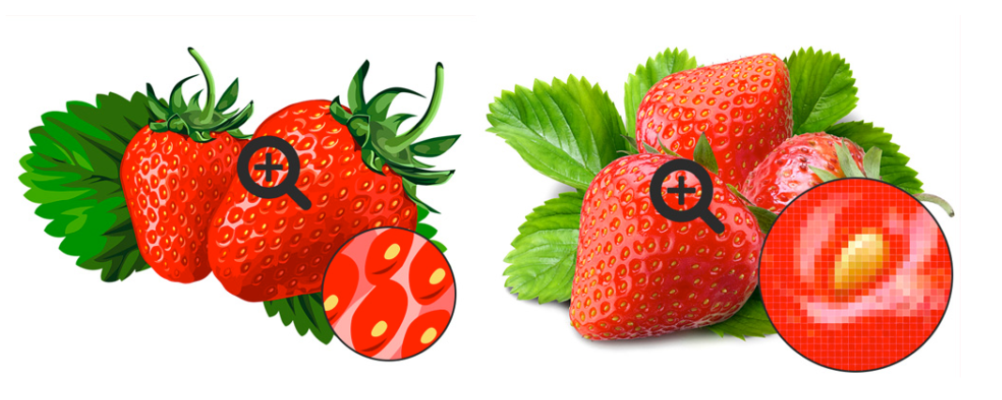
4-5
Види комп’ютерної 2D - графіки
Векторна графіка
Растрова графіка
сукупність геометричних примітивів;
- масив кольорових точок (пікселів);

Slide 14
Порівняння векторних і растрових зображень
4-5
Критерії | Растрове зображення | Векторне зображення
Елемент зображення | піксель | Геометричний примітив
Складність зображення | будь яка | схематична
Сфера застосування | всюди | у векторних графічних системах
Швидкість обробки | висока | низька
Розмір файлу | залежить від розміру зображення у пікселях | залежить від кількості об’єктів у зображенні
Масштабування | з втратами якості | без втрат якості
Засоби опису | розмір у пікселях, кольорова модель, масив точок | параметри примітивів, колір заповнення
Популярні формати | BMP, JPG, GIF, PNG, TIFF | AI, CDR, SVG, SWF, WMF/EMF

Slide 15
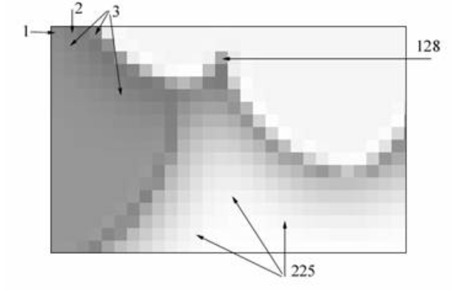

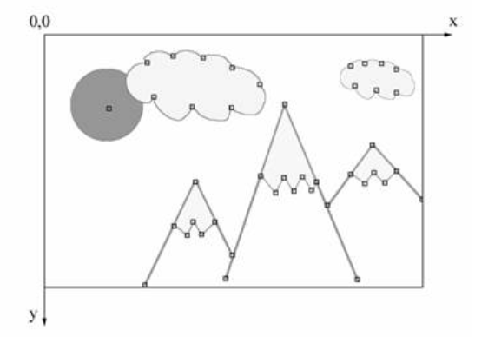
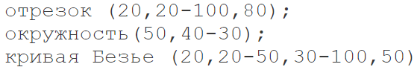
Запис растрових та векторних зображень у файл
4-5
Растрове зображення:
Приклад запису:
1 2 8 3 212 45 67 45 127 4 78 225 34 ...
Векторне зображення:
Приклад запису:
відрізок
коло
крива Без’є

Slide 16

Приклад запису векторного зображення (svg)
4
<svg width="32" height="32" xmlns="http://www.w3.org/2000/svg">
<path fill="none" d="M-1-1h11.21v11.21H-1z"/>
<g>
<path fill="#fff6d7" d="M1.356 1.102l15.2-.062 2.51 6.518 8.32 2.67.07 20.483-26.03-.06L1.357 1.1z"/>
<path fill="#f1ce59" d="M16.967 1.202l1.804 6.42 9.334 2.23L23.79 5l-6.823-3.8z"/>
<path fill="#c39427" d="M23.567 4.155c-2.494-1.96-5.185-3.53-7.39-3.745-.12-.014-.246-.022-.377-.024H1.276c-.23 0-.46.072-.623.208C.49.726.395.91.395 1.1v29.8c0 .188.09.367.258.504.167.134.387.207.623.207H27.54c.23 0 .453-.07.62-.206.168-.135.26-.315.26-.504V11.07c-.05-2.302-2.28-4.812-4.853-6.915zm-1.24 1.01c1.15.91 2.186 1.94 2.96 2.932-.67-.214-1.373-.373-2.032-.5-1.452-.263-2.872-.37-3.754-.412.005-.154.007-.328.007-.516 0-1.007-.08-2.44-.51-3.705-.004-.01-.007-.023-.012-.034 1.092.584 2.282 1.358 3.342 2.234zm4.33 25.02H2.153V1.808H15.8c.596-.028 1.11.448 1.503 1.536.357 1.036.447 2.386.446 3.323.002.685-.04 1.146-.04 1.146l-.07.754.938.008c.005 0 2.168.02 4.29.41 2.04.358 3.635 1.068 3.784 1.872.005.072.007.144.005.21v19.114z"/>
<path fill="#a98109" d="M18.485 9.373H10.33l-.51 1.02h9.175l-.51-1.02zm2.038 3.058H8.293l-.51 1.02h13.25l-.51-1.02zm-1.02-1.528H9.314l-.51 1.02h11.21l-.51-1.02zm-11.72 11.72h13.25V13.96H7.783v8.663zm3.567-5.604h1.02v1.02c0 .305.305.508.713.508h2.7c.41 0 .714-.203.714-.51V17.02h1.02v1.02s-.714 1.528-1.63 1.528H13.03c-.917 0-1.63-.663-1.63-1.53s-.052-1.018-.052-1.018z" clip-rule="evenodd" fill-rule="evenodd"/>
</g>
</svg>

Slide 17
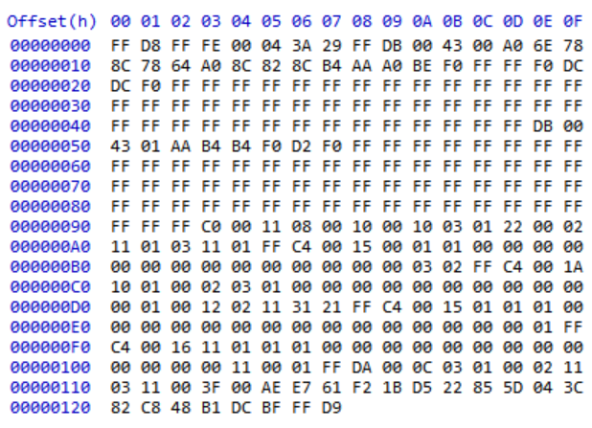

5
Приклад запису растрового зображення

Slide 18
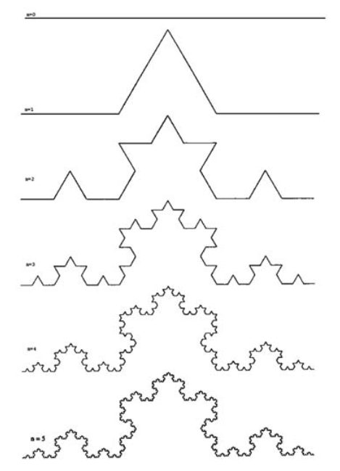
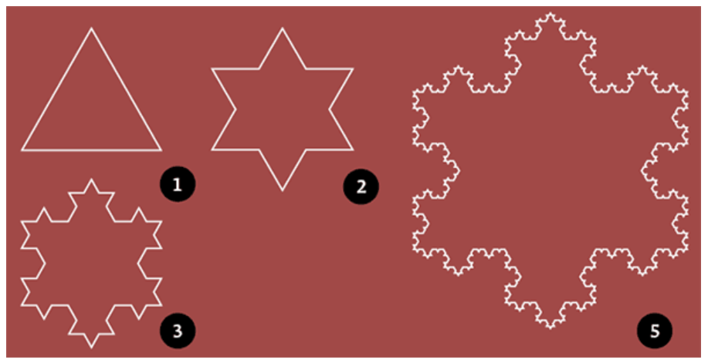

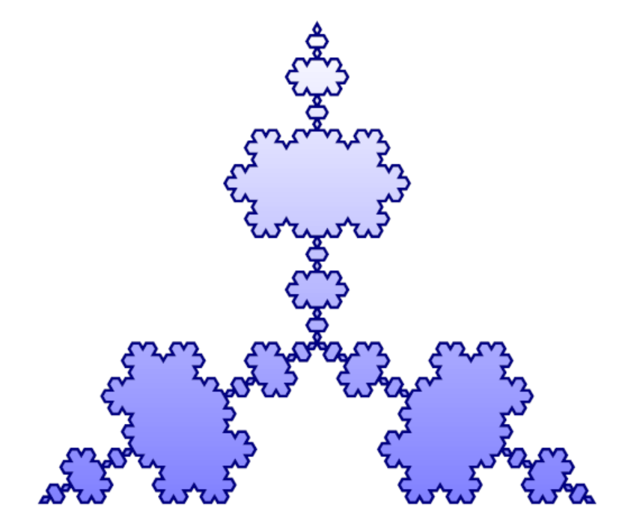
Фрактальна графіка
6
Геометричні фрактали. Крива Коха
Алгоритм побудови кривої Коха
Сніжинка Коха
Сніжинка Коха "навиворіт"

Slide 19





Фрактальна графіка
6
Алгебраічні фрактали.
Фрактал Жуліа
$$z_{n+1}=z_{n}^{2}+c, z_{0}=0$$
$\left|z_{n}\right|$<R, $R$– дійсне число
Фрактал Мандельброта
http://www.michurin.net/online-tools/mandelbrot.html

Slide 20
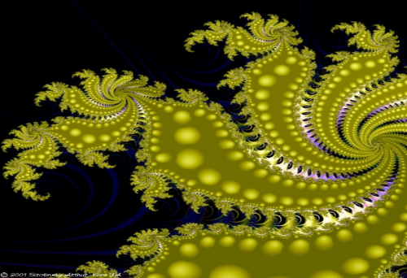

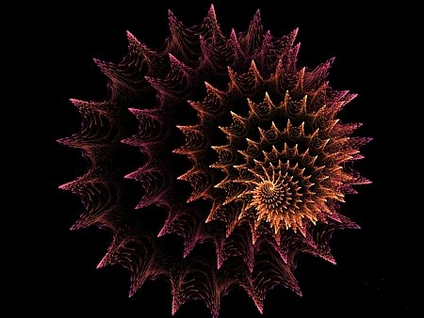
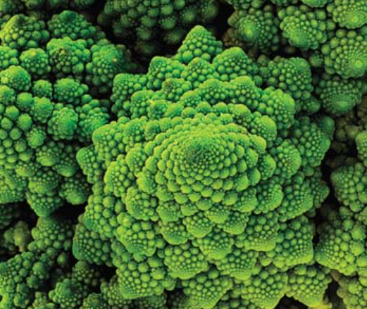

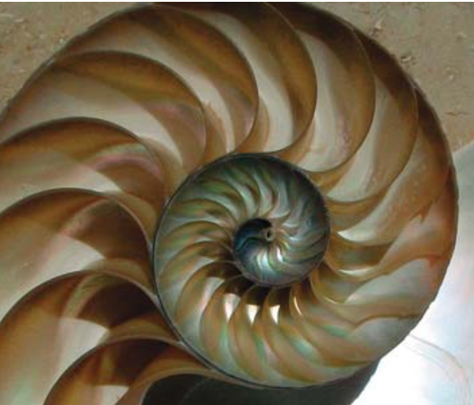
Фрактальна графіка
6
кожен піксель зображення обробляється по заданій математичній формулі.
Ніякі об’єкти в пам’яті не зберігаються! Зберігається тільки формула (рівняння або система рівнянь)
Живі фрактали

Slide 21
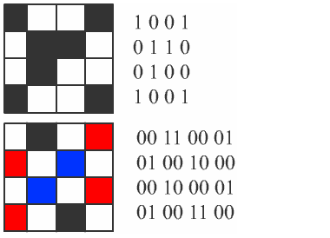

Характеристики растрового зображення
7
Роздільна здатність (resolution) – кількість точок на одиницю довжини, dpi (dot per inch);
Битова глибина, глибина кольору (color depth) – об’єм пам’яті для кодування кольору одного пікселя, bpp (bits per pixel)
Колірний (тоновий) діапазон (color range) - максимальна кількість кольорів при створенні зображення
Глибина кольору, n Кількість кольорів, K
1
2
2
4
$$2^{n}=K$$

Slide 22
Вимірювання роздільної здатності пристроїв
7
Позначення |  | Опис | Приклад
Роздільна здатність матриці цифрової фотокамери |  | сумарна кількість пікселів, виражається в мегапикселях | 1 Мp: 1280×800 5 Мp: 2880×1800
ppi | pixels per inch | кількість пикселей на дюйм | сканер
lpi | lines per inch | кількість ліній на дюйм | сканер графічний планшет (дігітайзер)
spi | samples per inch | кількість семплів на дюйм, щільність дискретизації | Сканер, 100 ~ 2400 SPI (4800 SPI)
dpi | dots per inch | кількість точок на дюйм | принтер
Роздільна здатність екрану монітора |  | кількість пікселів по горизонталі і вертикалі | NTSC: 720×480 Full HD: 1920×1080
Диагональ экрана |  | відстань між протилежними кутами екрану | 15 inches –38 sm 21 inches –53 sm
Співвідношення сторін пропорції екрана |  | відношення числа пікселів по горизонталі і вертикалі, виражається у вигляді дробу | SDTV: 4:3 HDTV: 16:9

Slide 23
8
Відеорежими виведення зображень
Глибина кольору | Назва відеорежиму | Кількість можливих кольорів
1 | бінарний | 2
8 | восьмирозрядний однобайтовий | 256
16 | High Color | 32×64×32 = 65 536
24 32 | True Color | 256×256×256 = 16 777 216 16 777 216 кольорів + α-канал
30/36/48 | Deep Color | яскравість «біліше за білий» «від'ємна яскравість»

Slide 24
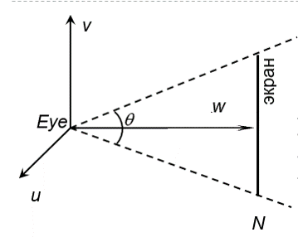
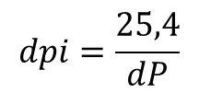
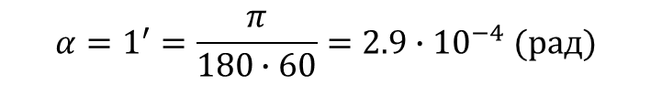
9
Оцінка роздільної здатності пристроїв виведення графічної інформації
dP=W*α – min розмір елементу, який можна спостерігати
Якщо відстань між точками > dP, вони спостерігаються як окремі точки
α
dP
Відстань до дисплею: 500 мм;
Читання з листа: 300 мм
$$α=1^{′}=\frac{π}{180∙60}=2.9∙{10}^{−4} (рад)$$
$$dpi=\frac{25,4}{dP}$$
Пристрій | W, мм | dP, мм | dpi
дисплей | 500 | 0,145 | 175
принтер | 300 | 0,0873 | 290

Slide 25
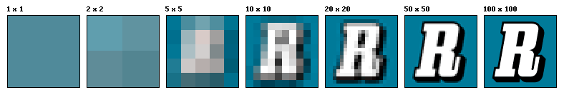
9
Пристрої виведення графічної інформації
Принтери
Матричні принтери
Струміневі принтери
Лазерні принтери
Кількість кольорів
Роздільна здатність
3-6
~ 360 ÷ 600 dpi,
5760 × 1440,
4800 × 1200
4-6
~ 600 ÷ 1200 dpi,
до 2400 dpi
1
~ 200 ÷ 360 dpi
Дисплеї
Приклад:
розмір екрану – 13,7 inch × 7,87 inch
роздільна здатність – 1920 × 1080 dots
кількість кольорів –
140 dpi × 137 dpi
$2^{32}\text{bits} \text{per} \text{pixel}$ (True Color)
16 777 216 color variations + Alpha compositing

Slide 26



Способи подолання недосконалостей
пристроїв графічного виводу
10
Недостатня роздільна здатність дисплеїв - anti-aliasing
- колір пікселя на межі двох кольорів розраховується пропорційно площі частини пікселя, яку відсікає ідеальна лінія.
Варіанти зглажування:
- спочатку растеризація, потім зглажування (м.Брезенхема + зглажування);
- одночасне виконання растеризації та зглажування (алгоритм Ву)
Обмеженість кольорової палітри принтерів
-отримання відтінків за рахунок зменшення роздільної здатності зображення
Недостатня роздільна здатність принтерів
- раніше друк лазерного принтера не дозволяв варіювати розмір точки та її положення (рис А).
- сучасні технології дозволяють змінювати розмір плями від лазерного променю, що потрапляє на світлочутливий барабан та відхиляти його відносно центру растрової комірки з точністю позиціонування до (1/2400) inch (рис. В)
А
В

